Slide 1
স্বাগত

Slide 2
শিক্ষক পরিচিতি
মোঃ শহীদুল ইসলাম
সহকারী শিক্ষক
কালিয়াইশ সরকারি প্রাথমিক বিদ্যালয়।
সাতকানিয়া, চট্টগ্রাম

Slide 3
পাঠ পরিচিতি
শ্রেণিঃ তৃতীয়
বিষয়ঃ গণিত
পাঠের বিষয়ঃ গুণ।

Slide 4
এসো একটি গুণের নামতার গল্প শুনি
৯ × ১ =
৯ × ২ =
৯ × ৩ =
৯ × ৪ =
৯ × ৫ =
৯ × ৬ =
৯ × ৭ =
৯× ৮ =
৯ × ৯ =
৯× ১০=
৯
৮
১
২
৭
৩
৬
৫
৪
৫
৪
৬
৩
২
৭
১
৮
৯০

Slide 5
পূর্বজ্ঞান যাচাইঃ
২০ এর নামতাটি বলার চেষ্টা কর
২০ × ১ =
২০ × ২ =
২০ × ৩ =
২০ × ৪ =
২০ × ৫ =
২০ × ৬ =
২০ × ৭ =
২০ × ৮ =
২০ × ৯ =
২০ × ১০=
২০
৪০
৬০
৮০
১০০
১২০
১৪০
১৬০
১৮০
২০০

Slide 6
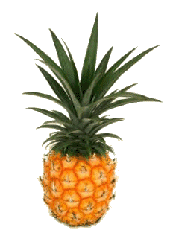
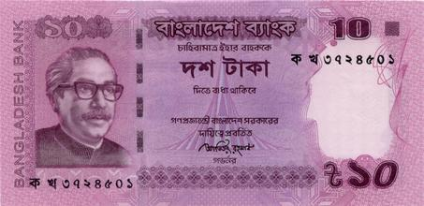
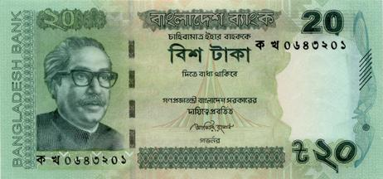
শিক্ষকের পাঠঃ
একটি আনারসের দাম ২০ টাকা। যদি তুমি ৪টি ক্রয় কর,তবে এর দাম কত হবে?
১টি আনারসের দাম

Slide 7
শিক্ষকের পাঠঃ
একটি আনারসের দাম ২০ টাকা। যদি তুমি ৪টি ক্রয় কর,তবে এর দাম কত হবে?
গাণিতিক বাক্যঃ
২০ × ৪ =
৮০

Slide 8
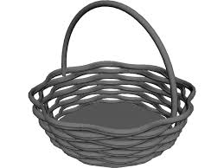
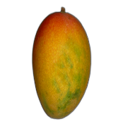
শিক্ষকের পাঠঃ
একটি ঝুড়িতে২০টি আম আছে।এই রুপ ৫টি ঝুড়িতে কতটি আম আছে?
গাণিতিক বাক্যঃ
২০ × ৫ =
১০০

Slide 9
শিক্ষকের পাঠঃ
কীভাবে গুণ করা যায়?
৩০ × ৫ =
১০
১০
১০
১০
১০
১০
১০
১০
১০
১০
১০
১০
১০
১০
১০
৩০ × ৫ =
১৫০

Slide 10
শিক্ষকের পাঠঃ
কীভাবে গুণ করা যায়?
৩০ × ৫ =
৩০
× ৫
৩০
× ৫
৩০
× ৫
১৫
০
০

Slide 11
পাঠ্য বইয়ের সাথে সংযোগঃ৪৮ নং পৃষ্ঠা বের কর।

Slide 12
১টি পেনসিলের দাম ৯ টাকা হলে, ২০টি
পেনসিলের দাম কত?
১টি খাতার দাম ২০ টাকা হলে, ৬টি
খাতার দাম কত?

Slide 13
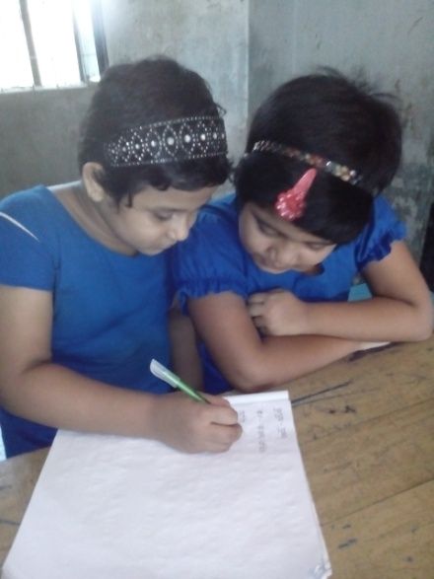
২০
জোড়ায়
কাজ
মজার খেলাটি খেল
৪০
২০০
=
=
=
20
১
২
৯
১০
৩
৪
৫
৬
৭
৮
১৮০
৬০
=
×
×
×
=
×
×
×
×
=
×
×
=
১৬০
×
৮০
=
=
১৪০
=
১০০
১২০

Slide 14
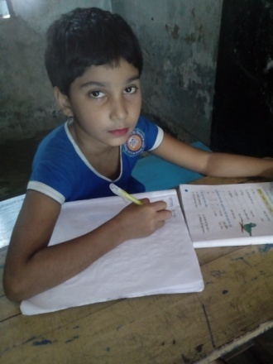
একক
গুণ কর?
২০× ৭ =
৪০× ৫ =
১৪০
২০০

Slide 15
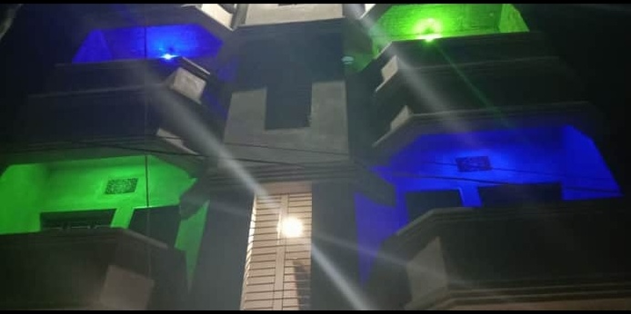
বাড়ির কাজঃ
১টি আনারসের দাম ২০ টাকা হলে, ৫টি আনারসের দাম কত?

